Slide 1
Document d’architecture
Bonnetain Thibaut
Rastel Aurelien
Houard Sarah
Système d’enchères type Ebay

Slide 2
Rappel des spécifications
Réalisation de la couche de service d’une application de gestion d’enchères
Développement suivant la méthode TDD
Respect des principes fondamentaux de POO

Slide 3
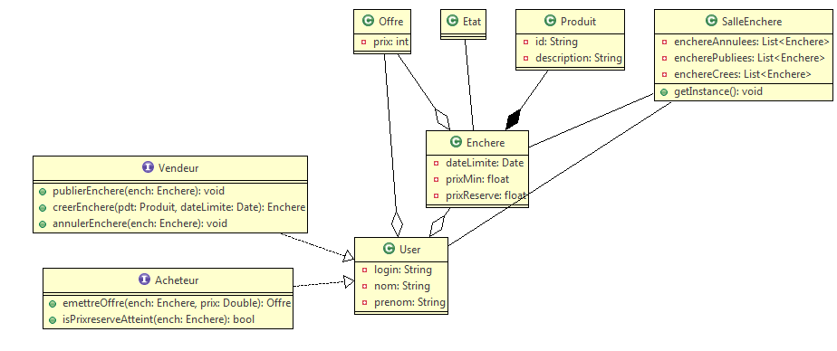
Diagramme de classe simplifié

Slide 4
Point d’attention: les utilisateurs
Un utilisateur peut être à la fois vendeur et acheteur
Deux interfaces Vendeur et Acheteur
Méthodes spécifiques à chaque type
Cette implémentation nous permet de séparer les rôles dans notre API et permet une meilleure évolutivité

Slide 5
Point d’attention: les Alertes
Un acheteur doit avoir la possibilité de s’abonner à des alertes sur les enchères de son choix.
Un vendeur doit être alerté lors d’une offre sur son enchère.
Implémentation du Pattern Observable

Slide 6
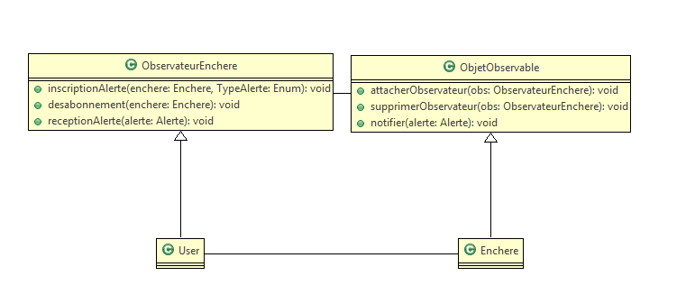
Pattern Observable sur les alertes

Slide 7
Les exceptions
Plusieurs contraintes étaient données dans les spécifications, d’autres implicites.
Pour gérer ces cas, nous avons crée plusieurs exceptions en fonction du cas par exemple:
ForbiddenBidOperation
Annulation interdite, offre sur enchère terminée…
InsuffisantOfferPrice
Prix inférieur au prix mini ou précédente offre…

